Slide 1
基于JSP的九宫格事务管理网站
指导老师：刘晓彤
答辩人：李明阳

Slide 2
目 录
主要技术
系统设计
绪论
系统分析
测试结算

Slide 3
研究目的及意义
高校的社团越来越多，参与到社团活动中的学生也越来越多，更多的活动和参与者意味着更多的数据和更多的事务。
使用传统的表格或手写记录。这不仅大大提高工作复杂度，更是对信息安全的忽略。如果使用一个网站来完成这些事情，那情况则完全不一样了。

Slide 4


国内外研究现状
架构模式：
B/S √
C/S
编程语言：
Java √
VB
C#

Slide 5
JSP技术
支持Java语法
支持HTML、CSS、JS语法·
Java Sever Pages的缩写，由Sun公司倡导。于1999年推出以后，成为了用户开发基于Web 的管理系统而采取的重要手段。JSP是以Java 语言为基础延伸而来的，它也继承了Java的特点及优势，开发的应用程序不仅扩展能力较强，程序的伸缩性也较好。
实质是一个Servlet类

Slide 6
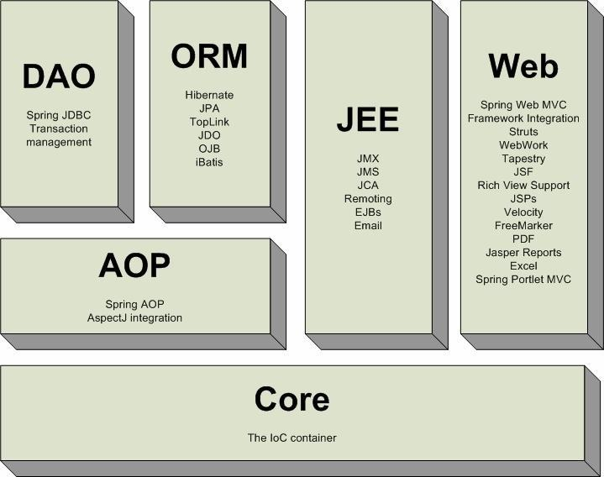
SSM框架集
Spring
SSM
Spring MVC + Spring + MyBatis 三个框架的组合使用.
Spring MVC
Spring MVC 是Spring中的
核心框架属Web模块
MyBatis
提供对数据持久化的支持，即对数据库进行操作

Slide 7
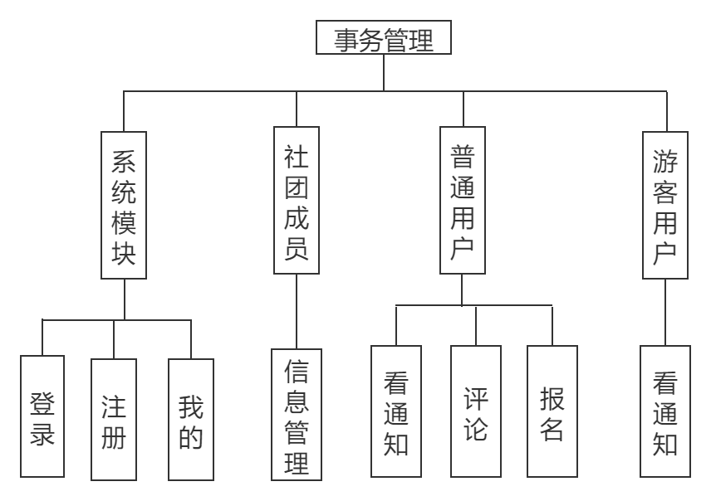
系统模块

Slide 8
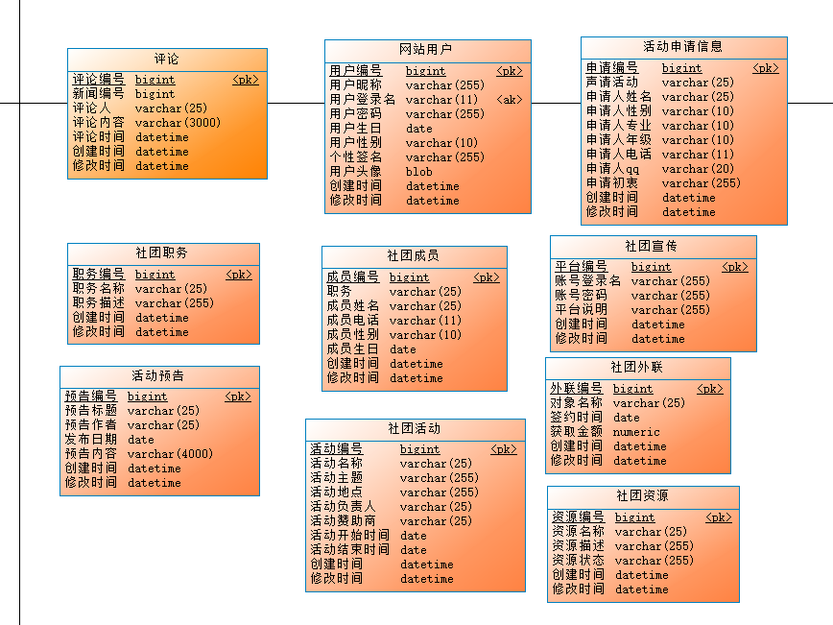
数据库里的表

Slide 9
系统设计
获取前台参数
调用逻辑业务
返回结果参数

Slide 10
项目演示

Slide 11
下版本拟更新日志
引入权限框架，使得权限管理更加完善，系统更加安全
在导航栏添加更多按钮，使页面跳转更加自然
添加回收站，可在一定时间内回收被删除的数据

Slide 12
敬请各位老师批评指正
THANK YOU FOR WATCHING
指导老师：刘晓彤
答辩人：李明阳

